Slide 1


OBSERVATORIO ESPAÑOL DEL RACISMO Y LA XENOFOBIA (OBERAXE)
DELITOS DE ODIO Y DISCRIMINACIÓN
02 de diciembre de 2025
Tomás Fernández Villazala
Director de OBERAXE

Slide 2
01
OBSERVATORIO ESPAÑOL DEL RACISMO Y LA XENOFOBIA
Índice
02
ALGUNOS SESGOS COGNITIVOS APLICABLES AL DISCURSO DE ODIO
03
DELITOS Y DISCURSOS DE ODIO
04
MONITORIZACIÓN DEL DISCURSO DE ODIO
05
REFLEXIONES FINALES

Slide 3
01
OBSERVATORIO ESPAÑOL DEL RACISMO Y LA XENOFOBIA

Slide 4

1. Observatorio Español del Racismo y la Xenofobia
1
La recopilación y análisis de la información sobre racismo y xenofobia para el conocimiento de la situación y de sus perspectivas de evolución, a través de la puesta en marcha de una red de información.
Creado en 2006 (Artículo 71 de la Ley Orgánica 4/2000, de 11 de enero, de derechos y libertades de los extranjeros en España y su integración social).
2
La promoción del principio de igualdad de trato y no discriminación y lucha contra el racismo y la xenofobia.
3
La colaboración y coordinación con los distintos agentes públicos y privados, nacionales e internacionales vinculados con la prevención y lucha contra el racismo y la xenofobia.
4
La realización de planes, estudios y estrategias para favorecer la inclusión de las personas migrantes y su evaluación.

Slide 5
02
ALGUNOS SESGOS COGNITIVOS APLICABLES AL DISCURSO DE ODIO

Slide 6
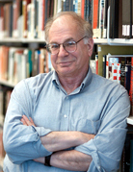
La RAE “sesgo”: Oblicuidad o torcimiento de una cosa hacia un lado.
En la psicología se utiliza el término “Sesgo cognitivo”, es la clase de distorsión que afecta el modo de percibir la realidad.
Expresión “Sesgo cognitivo”
por el psicólogo
Daniel Kahneman (1972)

Slide 7
LOS SESGOS COGNITIVOS SON HEURISTICOS:
Cerebro posee una capacidad limitada.
No siempre disponemos de toda la información que desearíamos.
Nos embarga la incertidumbre de las consecuencias de tomar una u otra decisión
“atajos mentales” para llegar a la solución de los problemas

Slide 8
SESGO DE MEMORIA:
Puede alterar el contenido de lo que recordamos (nos inventamos recuerdos). Entre diferentes efectos está:
- El efecto de información errónea o extra
que afecta a las descripciones recordadas de las personas o cosas.

Slide 9
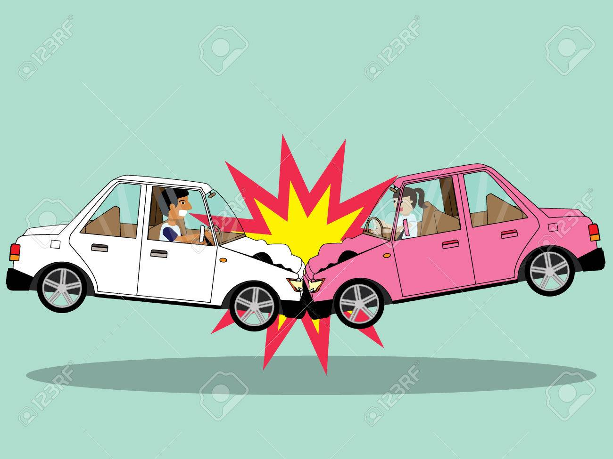
A testigos de un accidente:
¿A qué velocidad iba el coche cuando chocó destrozando al otro? (se añade el verbo destrozar): Mayoría dicen vieron cristales rotos, incluso cuando no los hubo.
Si la pregunta cambiaba:
¿A qué velocidad iba el
coche cuando tuvo el
accidente con el otro
vehículo?
La respuesta era otra

Slide 10
Posible estudio similar a testigos de una pelea:
¿Quién empezó la pelea, el chico gitano o el otro chico? (se añade “gitano”): Personas con algún prejuicio ni se detienen a pensar.
Si la pregunta la cambiamos: ¿Quién de los dos chicos empezó la pelea?
La respuesta probablemente fuera otra.
Difícil de poder replicar este estudio en “Odio” (DESEABILIDAD SOCIAL)

Slide 11
SESGO DE FALSO CONSENSO (o presión del grupo):
Tendencia a DEJARNOS INFLUIR por las opiniones, creencias, valores y costumbres de las demás personas, del grupo.
La presión del grupo puede cambiar el criterio individual. Experimento de Asch:
https://youtu.be/wt9i7ZiMed8

Slide 12
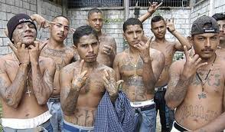
SOMOS SERES SOCIALES E INFLUENCIABLES Esto es muy importante en Psicología de grupos, queremos ser admitidos y valorados por los demás:
Bandas violentas en general

Slide 13

SESGO DE LA ILUSIÓN
DE LA VERDAD:
Tendencia a considerar que las afirmaciones y la información que hemos OÍDO O VISTO repetidas veces debe ser verdadera.

Slide 14
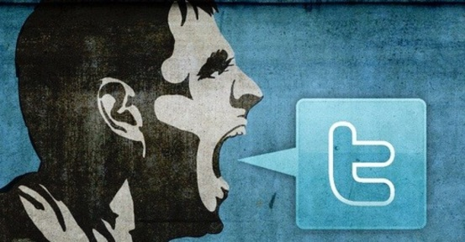
SESGO DE LA ILUSIÓN DE LA VERDAD:
EJEMPLO: En redes sociales se crean mensajes sencillos y fáciles de asimilar que se repetirán una y otra vez (discurso de odio).
(Crean un ‘bucle’ en la mente de los receptores del mensaje, que se repita constantemente y se convierte, lentamente, en la verdad).

Slide 15
SESGO DE CONFIRMACIÓN
La gente quiere exponerse a información y opiniones que confirmen lo que cree
- Así como ignorar o distorsionar la evidencia contraria (preconcepciones) algunos le denominan el sesgo del observador

Slide 16
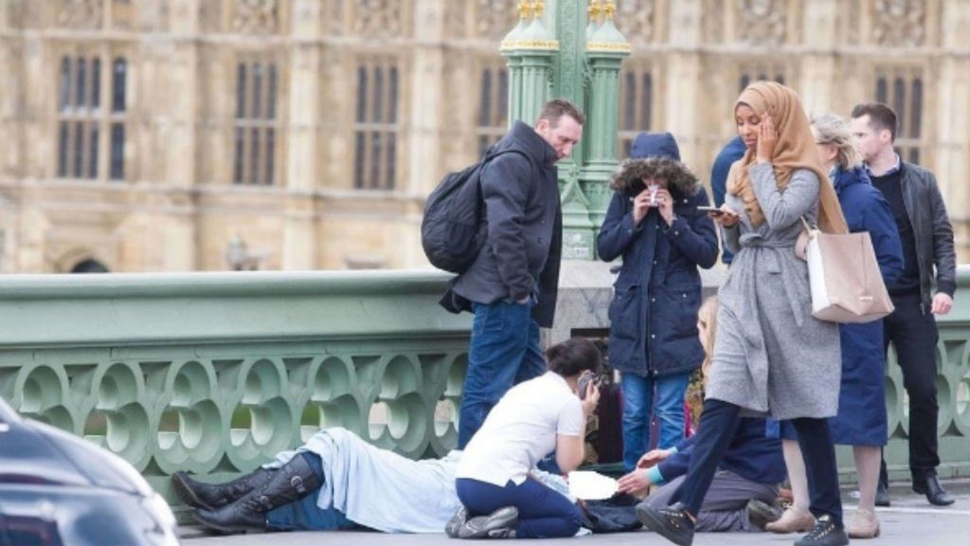
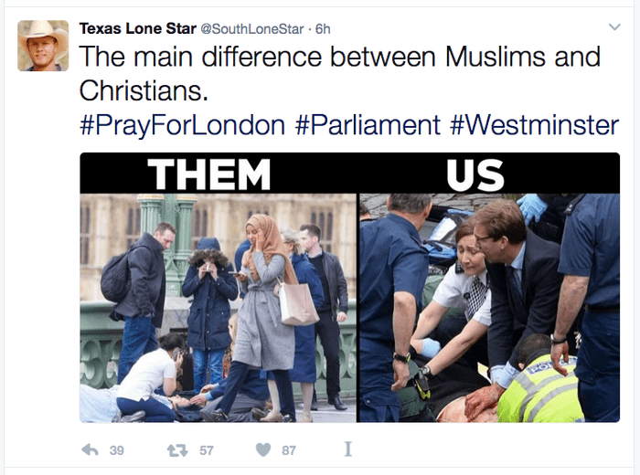
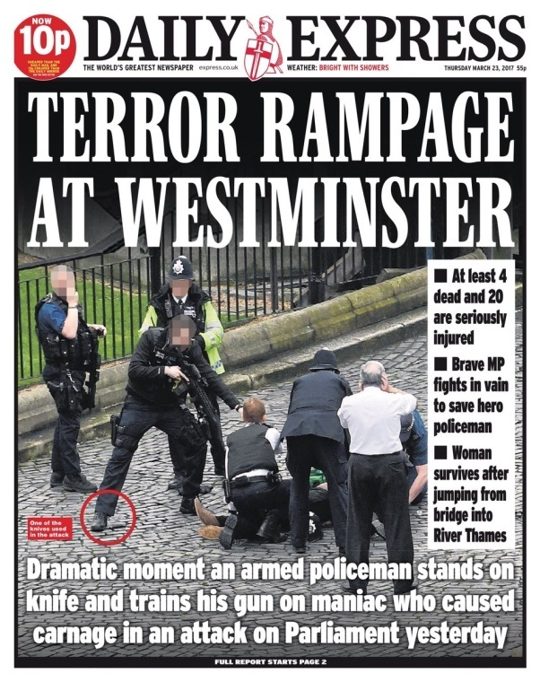
SESGO ILUSIÓN VERDAD Y CONFIRMACIÓN

Slide 17
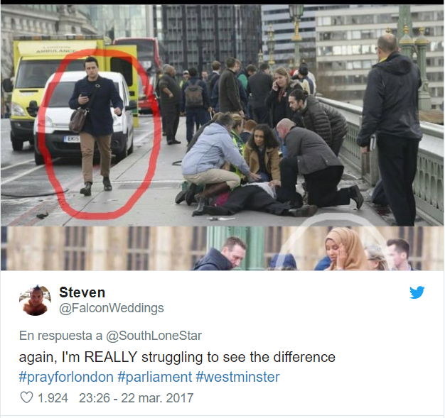
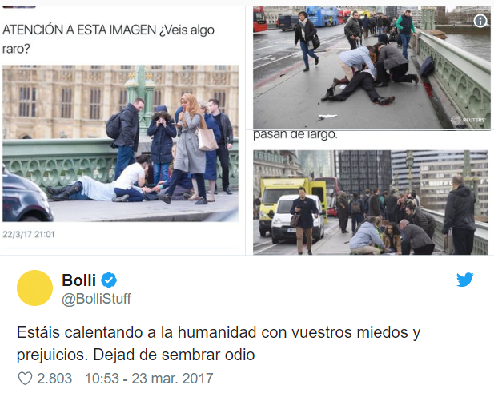

Slide 18

FAKE NEWS SESGO DE CONFIRMACIÓN
Las personas somos más propensas a creer en mayor medida aquellas noticias que encajan con nuestras ideas y prejuicios, aunque estas noticias sean falsas.

Slide 19
03
DELITOS Y DISCURSOS DE ODIO

Slide 20
No existe una definición en el Código Penal.
En el 2003 la Organización para la Seguridad y Cooperación en Europa (OSCE), delito de odio es:
«Cualquier infracción penal, incluyendo infracciones contra las personas o las propiedades, donde el bien jurídico protegido se elija por su, real o percibida, conexión, simpatía, filiación, apoyo o pertenencia a un grupo. Un grupo se basa en una característica común de sus miembros, como su “raza, real o percibida, origen nacional o étnico, el lenguaje, el color, la religión, la edad, discapacidad, orientación o identidad sexual u otro factor similar».
DELITO + SESGO NEGATIVO (PREJUICIO) =
DISCRIMINACIÓN / DELITO DE ODIO
ART. 20.4 CP (principalmente)

Slide 21


HATE CRIME
DELITOS DE ODIO
DELITOS DE ODIO (PROPIAMENTE DICHOS)
DELITOS DE DISCRIMINACIÓN
DISCURSO DE ODIO
INCIDENTES DE ODIO (infracciones adm.)

Slide 22
DISCURSO DE ODIO/CIBERODIO
“Discurso de odio”, que aparece de la traducción del término “hate speech”, y para ello hay que retrotraerse a la Recomendación núm. R (97) 20 del Comité de Ministros del Consejo de Europa, de 30 de octubre de 1997, dónde se recoge que es:
“Cualquier forma de expresión que difunda, incite, promueva o justifique el odio racial, la xenofobia, el antisemitismo u otras expresiones de odio basadas en la intolerancia, incluidas las manifestaciones de nacionalismo violento y etnocentrismo, la discriminación, así como la hostilidad hacia las minorías y los inmigrantes”.

Slide 23


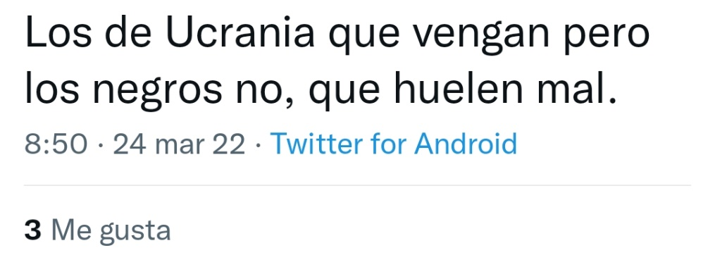
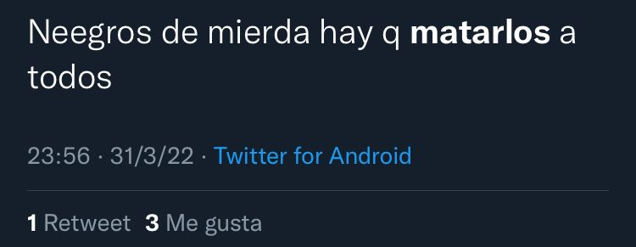
Libertad de expresión
Expresión de mal gusto
Discurso de odio

Slide 24
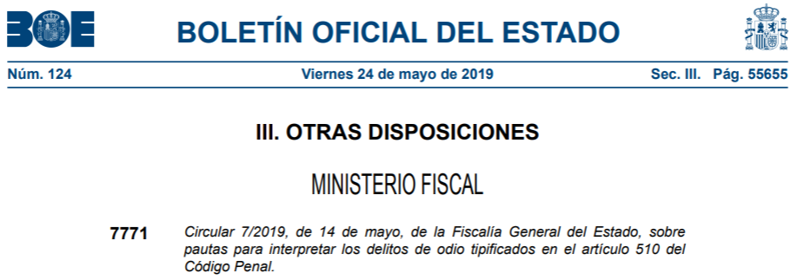
DISCURSO DE ODIO
La Circular núm. 7/2019, de 14 de mayo, de la Fiscalía General del Estado
La libertad de expresión es un pilar básico del Estado democrático, pero no es un derecho absoluto. Está limitado por el respeto a los derechos reconocidos en la CE.

Slide 25
DISCURSO DE ODIO
No se sancionan las meras ideas u opiniones, sino las manifestaciones de odio que denotan un desprecio hacia otro ser humano, por el simple hecho de ser diferente.
El discurso del odio no está amparado por la libertad de expresión, que no puede ser colocada en un plano de superioridad frente a la dignidad de otra persona

Slide 26

DISCURSO DE ODIO (Art. 510 CP)
Cita la Recomendación núm. 15 de la Comisión Europea contra el Racismo y la Intolerancia (ECRI). Fija el umbral del discurso de odio:
El contexto en el que se utiliza el discurso de odio.
2. La capacidad de la persona que utiliza el discurso de odio para influir en los demás.
3. La naturaleza y la fuerza del lenguaje utilizado (casos más graves de discurso de odio, cuando el mismo “pueda incitar a actos de violencia, intimidación, hostilidad o discriminación).
4. Si se trata de un incidente aislado o reiterado.
5. El medio utilizado (si puede o no provocar una respuesta
inmediata de la audiencia como en un acto público en directo).
6. La naturaleza de la audiencia (si dispone o no de recursos
o es propensa o susceptible de participar en actos de violencia,
intimidación, hostilidad o discriminación).

Slide 27

DISCURSO DE ODIO
Inteligencia Artificial (IA)
Crear un sistema basado en inteligencia artificial que ayude a detectar discurso de odio

Slide 28



Proyectos
Europeos
“Discurso de odio, racismo y xenofobia: mecanismos de alerta y respuesta coordinada”
(2018-2021)
“Discurso de odio, racismo y xenofobia: Mecanismos de Alerta y Respuesta, análisis del discurso Upstander” (2021-2023)
Algoritmos para la detección automática del discurso del odio en las redes sociales

Slide 29
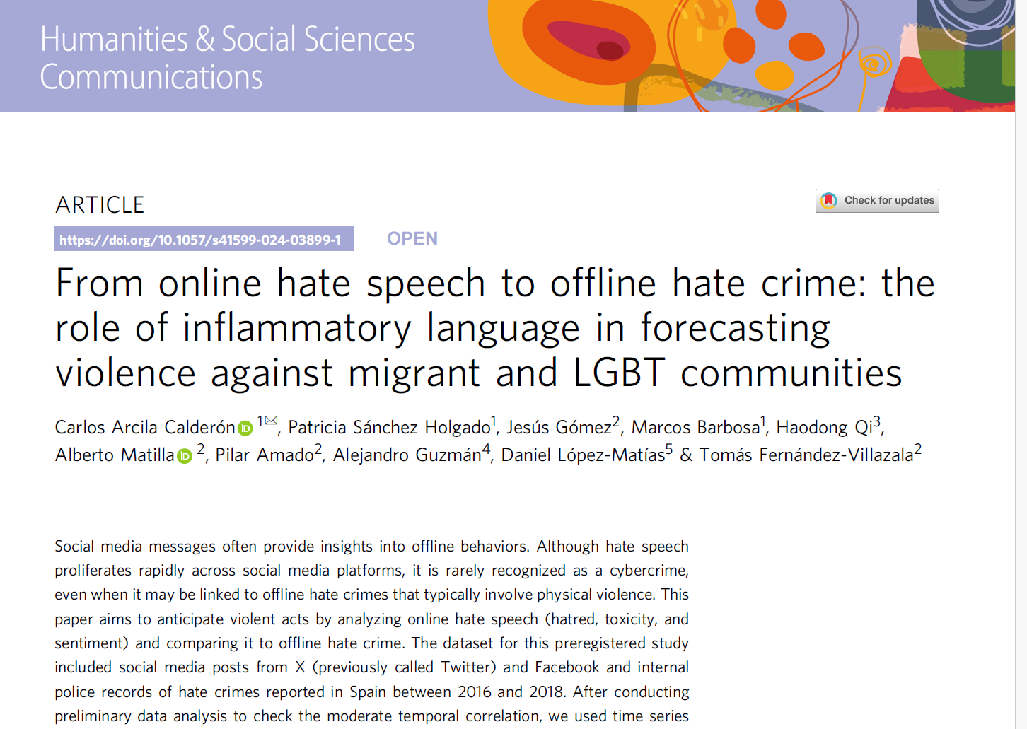
OTROS ESTUDIOS INTERESANTES: SERIES TEMPORALES
“Relación discurso de odio (virtual) y delitos de odio (denuncias)”
https://www.nature.com/articles/s41599-024-03899-1

Slide 30
04
MONITORIZACIÓN DEL DISCURSO DE ODIO

Slide 31

Monitorización
La discriminación en la comunicación
19 June 2024

Slide 32

ALERTODIO Y EL SISTEMA FARO

Slide 33

Informe trimestral 1 de julio y el 30 de septiembre de 2025
- El sistema FARO detectó 331.817 contenidos de odio reportable, y las plataformas retiraron el 45% de los contenidos reportados.
- En comparación con el trimestre anterior (1 de abril a 30 de junio), durante el cual se registraron 184.096 contenidos, el volumen del tercer trimestre casi se duplicó, claramente influenciado por el suceso de esta localidad de Torrepacheco (julio) en este último trimestre.
- Los contenidos de odio se dirigieron principalmente a:
- Personas del norte de África, cuya proporción pasó del 73% al 79%, seis puntos porcentuales más que en el trimestre anterior.
- Le siguen las personas musulmanas (16%)
- y las personas africanas y afrodescendientes (8%)

Slide 34
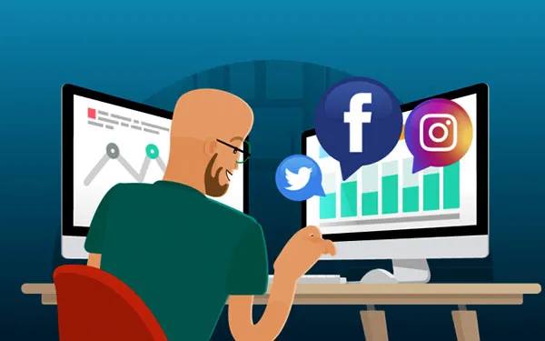
Trusted Flagger
Monitoring Reporter
Priority Flagger
DSA
Código de Conducta +
Plataformas

Slide 35
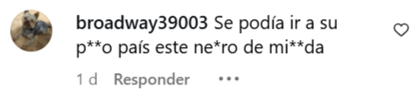


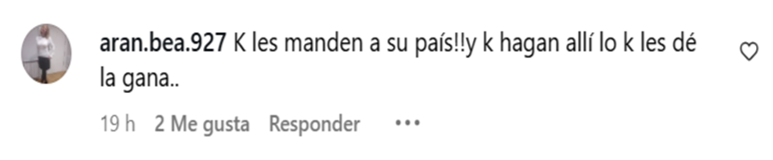
EJEMPLOS
4
PODRÍA SER DISCURSO DE ODIO
Esta frase constituye un delito de odio porque ataca a una persona por su raza y origen, promoviendo el rechazo, la discriminación y la hostilidad, lo cual está penado por el artículo 510 del Código Penal español.
5
PODRÍA SER DISCURSO DE ODIO
Incita a la violencia extrema contra una persona por su condición de inmigrante, promoviendo el odio y la hostilidad, lo cual está penado por el artículo 510 del Código Penal español.
6
Podría considerarse libertad de expresión si no hay intención de incitar al odio o violencia, y si se enmarca en un contexto de opinión personal sin ánimo de ofender o discriminar. Pero el límite legal está en la dignidad de las personas

Slide 36
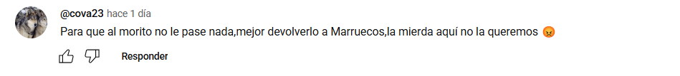
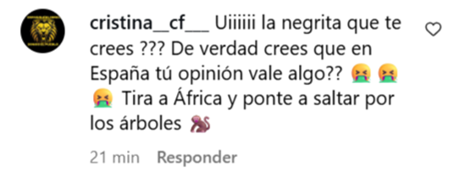
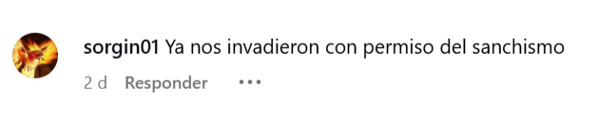
EJEMPLOS
7
PODRÍA SER DISCURSO DE ODIO
Constituye discurso de odio porque ataca a un grupo de personas por su origen nacional, promoviendo su exclusión y rechazo
PODRÍA SER DISCURSO DE ODIO
8
Deshumaniza a una persona por su raza y origen, incita al rechazo y la exclusión social, y promueve la hostilidad, lo cual está penado por el artículo 510 del Código Penal español.
9
LIBERTAD DE EXPRESIÓN
Representa una opinión política crítica hacia una corriente ideológica o gestión gubernamental, sin incitar a la violencia.

Slide 37
05
REFLEXIONES FINALES

Slide 38

Protección de la dignidad, derechos fundamentales
Formación y sensibilización
Necesidad de ir trabajando en el campo de la IA

Slide 39
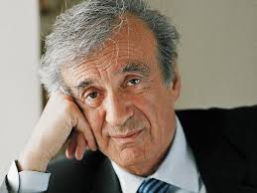
ELIE WIESEL
“Debemos tomar partido. La neutralidad ayuda al opresor, nunca a la víctima. El silencio alienta al atormentador, nunca al atormentado”.
Este lema procede del discurso de aceptación del Nobel del escritor y activista Elie Wiesel en 1986. Superviviente del Holocausto

Slide 40

¡MUCHAS GRACIAS POR SU ATENCIÓN!
OBSERVATORIO ESPAÑOL DEL REACISMO Y LA XENOFOBIA
oberaxe@inxlusión.gob.es

